Slide 1

基于STM32的多串锂电池管理系统设计与实现
本科毕业设计（论文）开题答辩
汇报人
学号
专业
指导教师
背景图：Image2生成，用于答辩视觉背景
Notes:
开场介绍题目、姓名、专业和指导教师。背景为生成图，不作为实验照片。

Slide 2
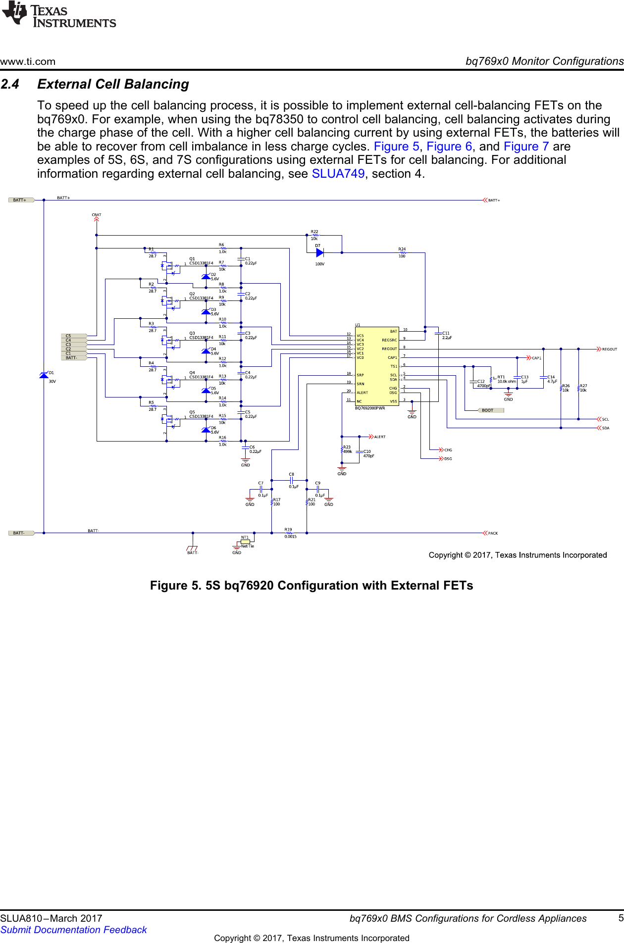
研究背景
多串锂电池组在充电和放电过程中会出现单体差异，电压、温度和容量不一致会使可用容量下降，并带来过充、过放、过流和过温风险。
多串成组
单体差异
运行风险
实时管理
课题面向9串18650电池组，设计可实时采集状态、判断风险并执行保护的管理系统。
被动均衡驱动参考电路
来源：项目参考资料
温度与倍率关系
徐伟巍等[1]指出高倍率放电会显著增加温升，BMS需同时考虑温度保护与过流保护。
远程监测趋势
黄新星[2]说明远程数据交互可弥补本地BMS计算和存储能力不足。
工程参考
黄青青等[3]验证了以STM32为核心的起重机锂电池组管理方案。
资料来源：开题报告研究背景与国内研究现状
02 / 10
Notes:
用问题链说明选题来源，右侧电路图仅作为均衡硬件参考，不宣称当前已完成全部硬件验证。

Slide 3
研究目的
设计并实现一套基于STM32F103C8T6与BQ76940的多串锂电池管理系统
状态感知
采集单体电压、电流、温度
安全控制
识别阈值与硬件告警，控制MOS
状态估算
SOC计算与静置OCV校正
调试交互
UART命令与Python上位机
研究目标不是追求复杂算法，而是形成结构清晰、安全边界明确、可在实验平台上验证的完整实现。
CAN为扩展方向
蓝牙为扩展方向
串口屏为扩展方向
资料来源：开题报告研究目的与预期目标
03 / 10
Notes:
明确CAN、蓝牙、串口屏只是扩展预留，不写成当前已实现功能。

Slide 4
研究意义
工程意义
降低过充、过放、过流、过温风险，延长电池组使用寿命
学习意义
覆盖嵌入式软硬件、I2C通信、FreeRTOS任务调度和电池保护策略
应用参考
为同类小规模多串锂电池管理系统提供可复用设计思路
课题重点解决工程实现与验证闭环，价值体现在安全、可维护和可复用，而不是单纯增加功能。
资料来源：开题报告研究意义
04 / 10
Notes:
三层意义从工程、学习到应用参考，避免空泛夸大。

Slide 5
国内外研究现状
方向 | 国内研究 | 国外研究 | 对本课题的启发
系统实现 | STM32、多串采集、保护与显示 | STM32、LTC6804、物联网交互 | 软硬件分工与工程落地路径
SOC估算 | 安时积分结合OCV与滤波修正 | EKF、LSTM、优化算法融合 | 嵌入式平台需控制计算量
均衡策略 | 主动均衡、被动均衡、综述研究 | 拓扑优化与快速均衡控制 | 本课题采用被动均衡接口
安全保护 | 温度与过流联合约束 | 多级保护与远程状态监测 | 软件阈值与硬件告警配合
现有研究在算法精度和均衡效率上不断推进，面向STM32平台时仍需处理采集时序、共享资源调度与保护响应的约束。
研究空间：在有限MCU资源下实现稳定采集、及时保护和可验证状态估算
资料来源：开题报告国内外研究现状
05 / 10
Notes:
用表格归纳研究趋势，不逐篇展开，具体文献见开题报告参考文献。

Slide 6
系统总体方案
电池层
9串18650锂电池组
采集层
BQ76940采集电压、电流、温度，提供硬件告警
安全控制链路：BQ76940硬件告警与STM32软件阈值共同判断，驱动充放电MOS
控制层
STM32读取数据，执行阈值判断、SOC估算与命令交互
交互层
UART连接Python上位机，显示状态并接收命令
数据流：电池状态到上位机显示
CAN、蓝牙、串口屏仅作为扩展预留，不计入当前实现范围。
资料来源：开题报告研究方案与总体设计
06 / 10
Notes:
重点区分数据流与安全控制链路。

Slide 7

硬件选型与模块设计
主控
STM32F103C8T6
外设资源、实时性、资料成熟度与成本适合课题验证
模拟前端
BQ76940
支持多串采集、硬件告警、MOS控制和被动均衡资源
均衡方式
被动均衡接口
结构简单、成本可控，适合本科实验验证阶段
通信方式
UART
当前连接Python上位机，CAN等作为后续扩展
BQ769X0外围连接参考图
来源：BQ769X0参考设计资料
当前状态：硬件处于联调阶段，软件I2C读取、上拉电阻、唤醒流程与寄存器读取仍需验证
资料来源：开题报告硬件选型与模块设计
07 / 10
Notes:
选型从主控、AFE、均衡和通信四个角度展开，不宣称全部硬件已经验证成功。

Slide 8
软件设计与任务流程
BMS_Task
高优先级
500ms周期，可由ALERT唤醒
UART_Task
低优先级
50ms轮询串口命令
ALERT中断
只发送任务通知
I2C互斥锁
保护BQ76940访问
采样
电压、电流、温度
判断
软件阈值与硬件告警
执行
SOC更新与MOS控制
上报
UART状态输出
显示
上位机刷新
中断服务程序不执行I2C操作，寄存器读取、故障解析与状态更新在任务上下文完成。串口命令访问BQ76940时，同样由互斥锁保护。
SOC采用安时积分，静置约30s后结合开路电压校正，并以满电、空电边界校准。
资料来源：开题报告软件设计与流程设计
08 / 10
Notes:
重点说明任务优先级、共享资源保护和ALERT中断边界。

Slide 9
研究方法与技术路线
需求分析
功能范围与边界
系统设计
硬件结构与任务划分
功能实现
驱动、算法与通信
联调测试
保护、SOC与上位机
总结完善
数据整理与论文撰写
文献研究
2026.06.25-07.02
选题
梳理国内外BMS实现、SOC估算与均衡策略
2026.07.03-07.16
文献调研
模块设计
按主控、采集、保护、通信和显示划分模块
2026.07.17-09.22
开题报告
2026.09.24-10.19
系统设计
实验验证
从通信读取到保护动作逐步验证并记录数据
2026.10.20-11.01
硬件加工
2026.11.02-11.30
论文撰写
路线核心是从明确需求到工程实现的闭环，测试结果反过来修正驱动、参数与软件逻辑。
资料来源：开题报告研究方法、技术路线与进度安排
09 / 10
Notes:
把研究方法、技术路线和学校进度合并成一页收束。

Slide 10
测试与验证方案
通信与采集
验证BQ76940初始化、寄存器读取与ALERT响应
预期成果
保护与执行
验证保护阈值触发与MOS动作
完成多串锂电池管理系统软硬件设计
SOC与校正
实现状态采集、保护判断、SOC估算与上位机交互
验证安时积分、OCV校正与边界校准
形成测试数据与毕业设计论文
交互与显示
验证串口命令与上位机刷新
运行稳定性
验证长时间运行和异常恢复
测试表述以拟验证为主，未设定具体误差指标的项目不虚构数值。
结论：本课题以安全控制与工程验证为中心，形成可复用的多串锂电池管理系统实现路径。
资料来源：开题报告测试与验证方案
10 / 10
Notes:
最后强调拟验证边界和预期成果，回答老师可能关心的可行性问题。

